Slide 1
Anderson Camargo

Slide 2
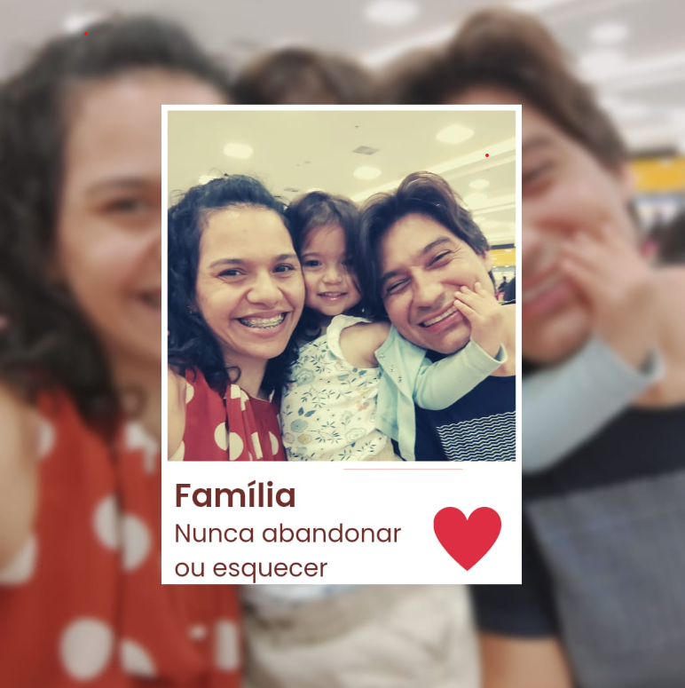
Família

Slide 3

Supervisor de produção

Slide 4
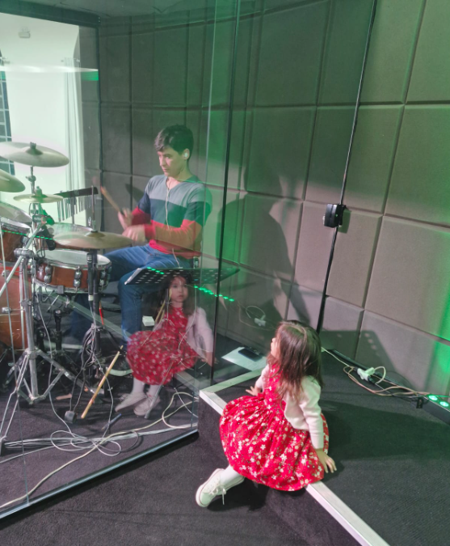
Hobby Tocar bateria

Slide 5
Projeção profissional
Pós faculdade
Gerencia

